Slide 1
Clustering
Paulo J Azevedo DI - Universidade do Minho 2010
Estudo de métodos computacionais para encontrar os grupos naturais existentes nos dados. Processo também conhecido por Segmentação ou por Aprendizagem não supervisionada.

Slide 2
Definição
Organização dos dados em grupos por forma a existir:
Alta similaridade intra-grupo,
Baixa similaridade inter-grupos.
Contraste com classificação: encontrar as “labels” de classe para cada caso de treino e o número de classes, a partir dos dados.
Informalmente, encontrar o agrupamento natural entre os elementos de um dado dataset.
Este processo é conhecido:
Em marketing como segmentação,
Na psicologia, como sorting,
Estatística, como classificação,
IA, como unsupervised learning.

Slide 3
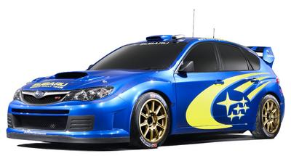
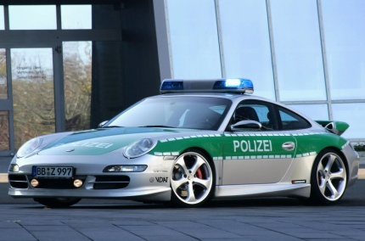
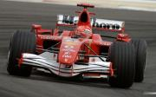



Qual o agrupamento natural destes dados?

Slide 4
Qual o agrupamento natural destes dados?
Desportivos
Não desportivos

Slide 5
Qual o agrupamento natural destes dados?
Europeus
Asiáticos
Americanos
É claramente um processo subjectivo…

Slide 6
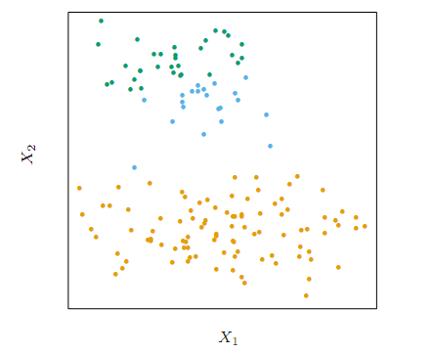
Um exemplo…
Clustering de dados usando o algoritmo k-means. Dados simulados num plano resultando em 3 partições (azul, verde e laranja).

Slide 7
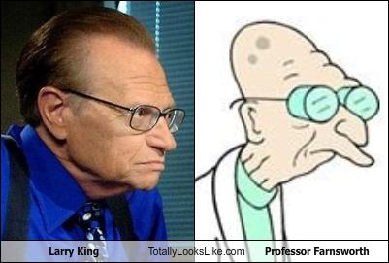
Similaridade
Noção importante neste contexto:
Qualidade do que é similar; que é da mesma natureza; semelhante; homogéneo (dicionário Priberam)
Questão filosófica?

Slide 8
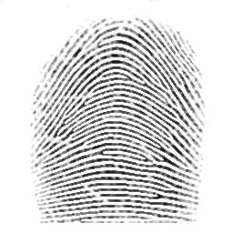
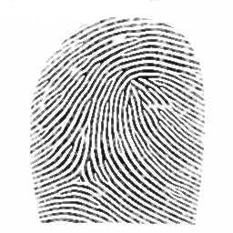
Medir similaridade
Definição de medidas de distância entre objectos:
Definição: Sejam O₁ e O₂ dois objectos (casos). A distância (dissimilaridade) entre O₁ e O₂ é um número real denominado por d(O₁,O₂)
d(O₁,O₂)
342.2

Slide 9
Propriedades das medidas de (dis)similaridade
Estas caixas representativas das medidas implementam
uma função de duas variáveis.
Estas funções podem ser simples ou complexas.
No entanto há algumas propriedades a considerar.
d(O₁,O₂)
342.2
d(A,B) = d(B,A) Simetria
d(A,A) = 0 Preservação de auto-dissimilaridade
d(A,B) = 0 ↔ A= B Positividade (Separação)
d(A,B) ≤ d(A,C) + d(B,C) Desigualdade triangular

Slide 10
Intuição
d(A,B) = d(B,A) Simetria
Caso contrário podíamos dizer: “Ana parecida com a Beatriz, mas Beatriz diferente da Ana.”
d(A,A) = 0 Preservação de auto-dissimilaridade
Evitamos assim situações do tipo: “Ana mais parecida com a Beatriz do que a Beatriz com ela própria!”
d(A,B) = 0 ↔ A=B Positividade (Separação)
Caso contrário existiriam objectos que são diferentes no mundo real mas que não seria possível de serem diferenciados.
d(A,B) ≤ d(A,C) + d(B,C) Desigualdade triangular
De outra forma podíamos provar que: “Ana parecida com a Beatriz, e Ana parecida com a Carla, mas a Beatriz é diferente da Carla.”

Slide 11
Medidas de Similaridade
Atributos reais:
Distância Euclidiana
de Manhattan
de Minkowski

Slide 12
Medidas de Similaridade
Atributos binários
Atributos Nominais (m = #matches, p = #vars)
 | 1 | 0 | sum
1 | q | r | q+r
0 | s | t | s+t
sum | q+s | r+t

Slide 13
Similaridade entre Objectos
Como calcular distância entre dois objectos
com variáveis de diferentes tipos ?
Para p variáveis a comparação
0, se x₁ ou y₁ não existe. 1, caso contrário.
Distância entre objectos obtida para a variável f.

Slide 14
Uma medida geral interessante…
Edit distance
Transformar o primeiro objecto à custa de um conjunto de operações por forma a atingir o segundo.
Cada aplicação de uma operação tem um custo (esforço) associado.
O resultado da distância é a soma dos custos das operações efectuadas.

Slide 15
Exemplo da aplicação da Edit Distance
Peter
Piter
Pioter
Piotr
Grau de similaridade entre os nomes “Peter” e “Piotr”?
Assumir a seguinte função de custo:
Substitution 1 Unit
Insertion 1 Unit
Deletion 1 Unit
D(Peter,Piotr) = 3
Substitution (i for e)

Slide 16
Métodos de Clustering
Partições (partitioning)
Construir várias partições de objectos e depois avaliar cada uma usando um critério. e.g. k-means, onde k é fornecido.
Hierárquicos
Criar uma decomposição hierárquica dos objectos segundo um determinado critério. e.g. BIRCH , weka Cobweb e Cluto.
Density-based
Usa a noção de densidade do cluster (# de objs no cluster). Permite descobrir clusters não esféricos (o que normalmente acontece com os métodos de partição que usam medidas de distância). Permite filtrar outliers. e.g. weka DBSCAN e OPTICS.
Model-based
Definem um modelo para cada cluster. Procuram o melhor ajustamento dos dados para cada modelo. Permite descobrir o número ideal de clusters usando estatística standard. e.g. weka CobWeb, EM.

Slide 17
Propriedades desejadas num Algoritmo de Clustering
Escalável (em termos de espaço e tempo)
Capacidade de lidar com diferentes tipos de dados e.g. categóricos, numéricos, ordinais, etc.
Requisitos mínimos no conhecimento do domínio do problema para definir os parâmetros de entrada do algoritmo.
Capacidade de lidar com “ruído” e “outliers”.
Insensibilidade à ordem de entrada dos registos dos dados.
Incorporar restrições definidas pelo utilizador.
Usabilidade e interpretabilidade.

Slide 18
Métodos de Partição
Problema: Dado n objectos e um k que define o número de partições, organizar os n objectos em k partições. Cada partição representa um cluster. Os clusters são definidos por forma a optimizar um critério objectivo de partição i.e. função de similaridade. Assim, objectos da mesma partição são similares entre si. Por outro lado, objectos de diferentes clusters são diferentes em termos dos seus atributos.

Slide 19
Método k-means
k-modes para dados categóricos
Algoritmo k-means
Input: n objectos e um k definido pelo utilizador.
Output: um conjunto de k clusters que minimiza o critério de erro quadrado.
Escolher aleatoriamente k objectos para serem os k centroides (m_{i}) dos clusters
Repetir
(Re)Atribuir cada objecto ao cluster que é mais similar (baseando-se no valor médio dos objectos já contidos no cluster),
Recalcular a média de cada cluster (novo centroide).
Até que não ocorre mudança (estabilidade dos objs nos clusters)
Usando a distância entre obj ecto e centroide (e.g. dist. Euclidiana)

Slide 20
K-means Clustering: Estado inicial
Algoritmo: k-means, Medida de distância : Distância Euclideana, k_{i}: centroide da partição i
5
4
k₁
3
k₂
2
1
k₃
0
0
1
2
3
4
5

Slide 21
K-means Clustering: Passo 2
Algoritmo: k-means, Medida de distância : Distância Euclideana, k_{i}: centroide da partição i
5
4
k₁
3
k₂
2
1
k₃
0
0
1
2
3
4
5

Slide 22
K-means Clustering: Passo 3
Algoritmo: k-means, Medida de distância : Distância Euclideana, k_{i}: centroide da partição i
5
4
k₁
3
2
k₃
k₂
1
0
0
1
2
3
4
5

Slide 23
K-means Clustering: Passo 4
Algoritmo: k-means, Medida de distância : Distância Euclideana, k_{i}: centroide da partição i
5
4
k₁
3
2
k₃
k₂
1
0
0
1
2
3
4
5

Slide 24
K-means Clustering: estado final
Algoritmo: k-means, Medida de distância : Distância Euclideana, k_{i}: centroide da partição i
k₁
k₂
k₃

Slide 25
Comentários sobre o k-Means
Vantagens
Eficiente: complexidade O(tkn), onde n é o #objectos, k é o #clusters, e t o nº de iterações. Tipicamente, k, t << n.
Frequentemente termina num óptimo local. O óptimo global pode ser encontrando recorrendo as técnicas como: simulating annealing e algoritmos genéticos.
Fraquezas
Se média não é possível de definir, como actuar? (dados categóricos)
É necessário especificar antecipadamente o valor de k ( número de clusters),
Incapaz de lidar com ruído e outliers,
Dificuldade em identificar clusters com formas não convexas (tipicamente encontra clusters com forma esférica).

Slide 26
Algoritmo k-medoids
Introduz a noção de medoide: é um objecto representativo da partição . Tipicamente o objecto mais central do cluster.
Exemplo de um algoritmo:
PAM (Partitioning Around Medoids, 1987)
Começar com um conjunto inicial de medoides. Iterativamente substituir os medoides por objectos não centrais, por forma a melhorar a distância total do cluster (∑ distâncias entre objectos de um cluster e o seu medoide).
PAM é eficiente para datasets pequenos mas não escala bem com datasets de grande dimensão.

Slide 27
Algoritmo k-medoids
Algoritmo k-medoids
Input: n objectos e um k definido pelo utilizador.
Output: um conjunto de k clusters que minimiza S, a soma das distâncias entre objectos de um cluster e o seu medoide.
Escolher aleatoriamente k objectos para serem os k medoides
Repetir
Atribuir cada objecto não medoide ao cluster que contém o medoide mais próximo,
Escolher aleatoriamente um objecto não mediode O_{rnd},
Calcular o custo total, S, de trocar o medoide e O_{j} por O_{rnd},
Se S < 0 então trocar O_{j} por O_{rnd} para formar novo conjunto de medoides,
Até que não ocorre mudança (troca de medoides)
Usando a distância entre objecto e medoide (e.g. dist. Euclidiana)

Slide 28
Expectation-Maximization
Estende o k-means considerando a possibilidade de não haver fronteiras rígidas entre clusters,
A associação entre um objecto e um cluster é baseada num medida (peso) de probabilidade de pertença (O_{i} ϵ c_{k}),
Os centroides são calculados usando as medidas de pesos.
Gaussian Mixture Model estimation…
Passo E: estimar os clusters considerando os dados e a estimativa actual dos parâmetros do modelo. Isto é obtido pela estimativa (probabilidade) condicional.
Passo M: a função de likelihood é maximizada sob a premissa que conhecemos os clusters. Usamos a estimativa dos clusters do passo E para obter este resultado.

Slide 29
Algoritmo EM
(output é a probabilidade de um objecto pertencer a um cluster)
Inicializar os K centroids para os clusters,
Iterar entre dois passos
Expectation: calcular pertença de todos os objectos a todos os clusters
Maximation: estimar os parâmetros do modelo (média) que maximiza a log-likelihood dos dados.
Seguindo uma distribuição e.g. Gaussiana

Slide 30
Algoritmo EM (cont)
Condição de paragem:
O valor da log-likelihood converge para um valor ε.
A overall likelihood mede a qualidade do clustering.
Tende a aumentar ao longo das iterações. O processo pára
quando o incremento entre iterações (ε) é negligenciável.
Usando validação cruzada podemos automaticamente
definir o número k de clusters.

Slide 31
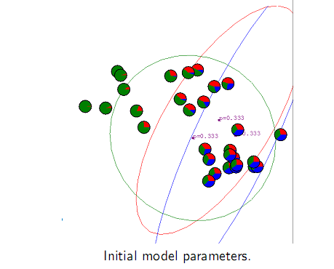
Exemplo da execução do EM

Slide 32
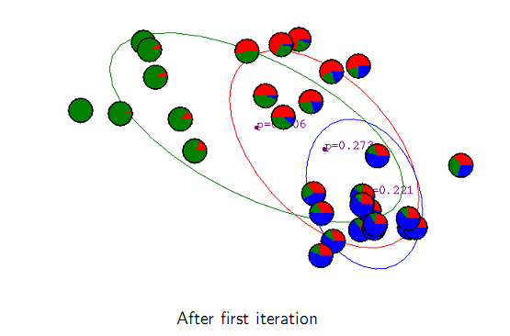
Exemplo da execução do EM

Slide 33
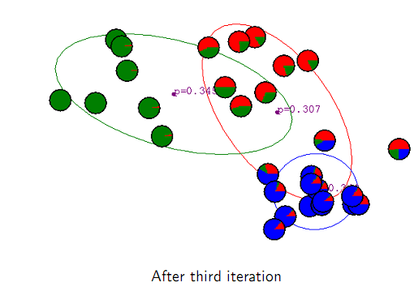
Exemplo da execução do EM

Slide 34
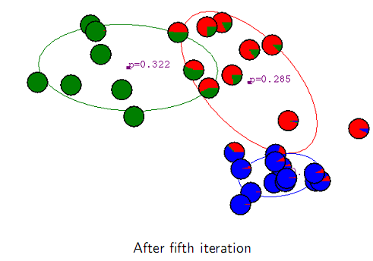
Exemplo da execução do EM

Slide 35
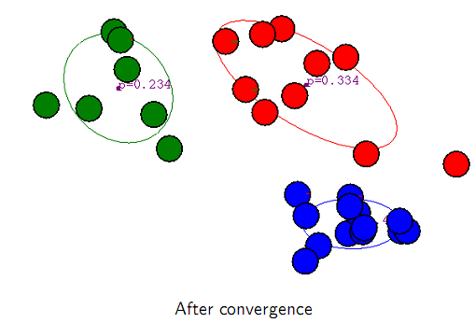
Exemplo da execução do EM

Slide 36
Clustering Hierárquico
Criar uma decomposição hierárquica dos objectos do dataset seguindo um determinado critério (medida de similaridade).

Slide 37
Uma estrutura para sumarizar medidas de similaridade
Definição de dendrograma:
Estrutura para avaliar/discriminar exemplos de um dataset. Em biologia é conhecida por árvores filogenéticas.
É sempre uma árvore binária.
Ramo terminal
Raiz
Ramo interno
Folha
Nó interno
A similaridade entre dois objectos num dendrograma é representado pela altura do nó interno mais baixo que ambos os objectos partilham.

Slide 38
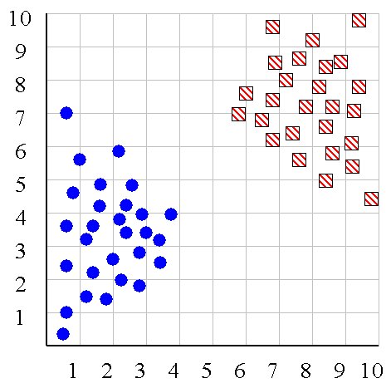
Uso para determinação do número de partições
O dendrograma permite determinar o número “correcto” de clusters. Como acontece neste exemplo, duas sub-árvores muito separadas sugerem dois clusters.
Dois clusters ??

Slide 39
Detecção de Outliers
Esta ramo isolado sugere um objecto do dataset que é muito diferente de todos os outros!
Outlier

Slide 40
Tipos de Clustering Hierárquico
Tal como na construção de uma árvore de decisão, não é viável testar todos os dendrogramas.
Temos de usar métodos heurísticos para procurar o “melhor”.
Podemos fazer isto usando:
Bottom-Up (aglomeração): Começar por ter n clusters (1 obj = 1 cluster). Encontrar o melhor par de objectos para juntar num novo cluster. Repetir até que todos os clusters estejam aglomerados num só cluster.
Top-Down (divisão): Começar por ter todos os objectos num só cluster. Considerar todas as partições que divide o cluster em dois. Escolher o melhor e recursivamente aplicar este princípio às duas partições.
Número de dendrogramas possíveis com
n folhas = (2n -3)!/[(2^{(n -2)}) (n -2)!]
Folhas Dendrogramas
2 1
3 3
4 15
5 105
... …
34,459,425

Slide 41
Matriz de Similaridade
O processo inicia pela definição de uma matriz com a distância entre todos os objectos do dataset. Ao longo da execução, esta matriz é refeita com a introdução de novos clusters e a eliminação de clusters já fundidos.
0
8
8
7
7
0
2
4
4
d( , ) = 8
d( , ) = 1
0
3
3
0
1
0

Slide 42
Bottom-Up (aglomeração):
Todos as possíveis junções…
Escolher o melhor
…
Todos as possíveis junções…
Escolher o melhor
…
Todos os possíveis pares…
Escolher o melhor
…

Slide 43
Como definir distância entre um objecto e um cluster ou distância entre dois clusters ?
Métodos:
Single linkage (nearest neighbor): a distância entre dois clusters é determinada pela distância dos dois objectos mais próximos (nearest neighbors) nos dois clusters.
Complete linkage (furthest neighbor): distância determinada pelos dois objectos mais distantes nos dois clusters (i.e., pelos "furthest neighbors").
Group average linkage: distância entre dois clusters é obtida pela média das distâncias entre todos os pares dos dois clusters.
Wards Linkage: Minimizar a variância do cluster obtido da junção dos dois clusters.

Slide 44
Single linkage
Average linkage
Wards linkage

Slide 45
Métodos Hierárquicos: Sumário
Não há necessidade de definir o número k de clusters.
Há uma intuição natural para interpretar hierarquias (pelo menos em certos domínios)
Não escaláveis: complexidade (tempo) é de pelo menos O(n²), sendo n o número de objectos.
Como em qualquer método heurístico, há problemas de máximos locais.
Interpretação de resultados pode ser bastante subjectiva.

Slide 46
Conclusão
Agrupamento natural dos dados,
Tipos de Clustering,
Partições e hierárquias,
Características dos algoritmos,
k-means e k-medoids, EM,
Medidas de similaridade,
Dendrogramas
Construção de dendrogramas por clustering hierárquico.

